Slide 1
Sédentarité et télétravail
Impacts sur la santé
Wébinaire du 09/02/2024

Slide 2





Sédentarité et télétravail
Modes de vie et modes de travail
1- Contexte et définition
2- Enjeux sur la santé
3- Cas particulier du télétravail
4- Prévention
5- A vous de jouer!

Slide 3
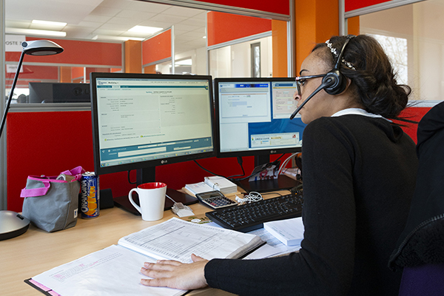
1- Contexte et définitions
© Claude Almodovar pour l'INRS – 2019

Slide 4
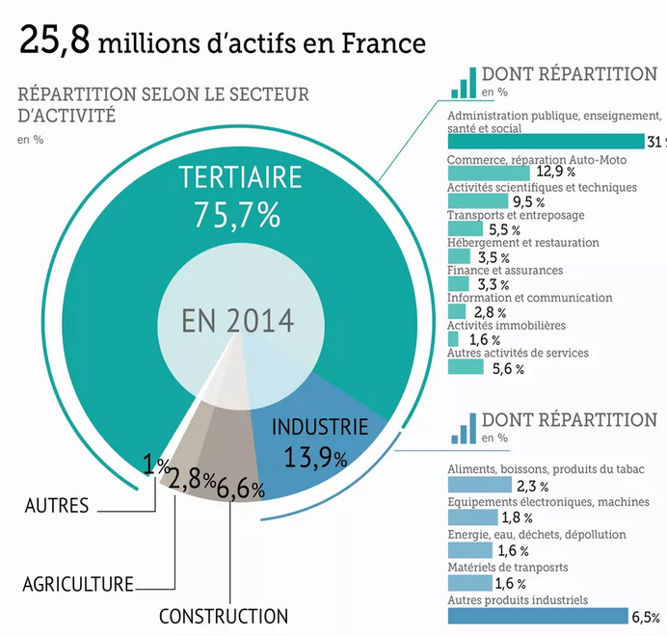
Travail sédentaire en France
  75 % des actifs dans le secteur tertiaire
  1 salarié sur 2 (MGP) et 1 sur 3 en Province (INSEE-2020)
  Tendance à la hausse
Infographie Figaro

Slide 5
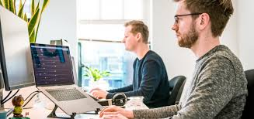
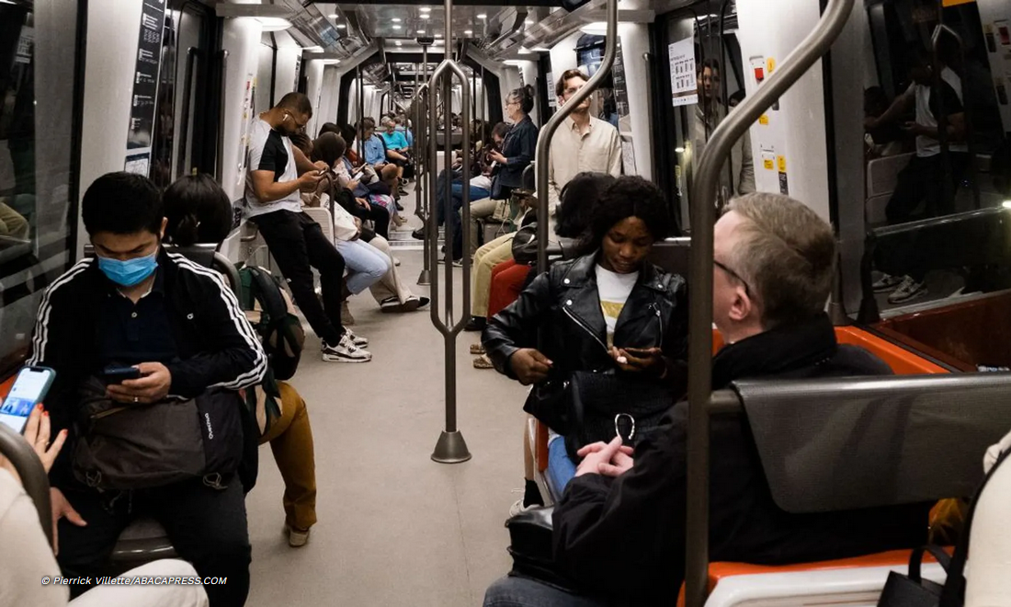
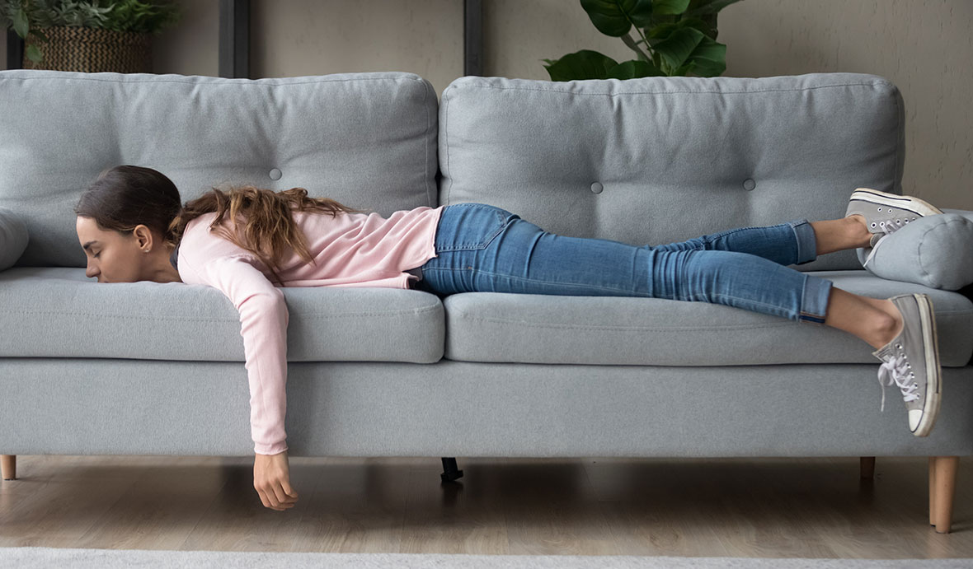


Sédentarité
  Une situation d’éveil caractérisée par une faible dépense énergétique en position assise ou allongée
  < 1,5 MET - Metabolic Equivalents of Task
  + > 8 heures

Slide 6



Sédentarité
En France, selon une étude de cohorte de plus de 35 000 adultes en activité professionnelle:
Pour les salariés « de bureau », le temps total en position assises est de 9 h 46
1h06
7h28
4h10
2h12

Slide 7
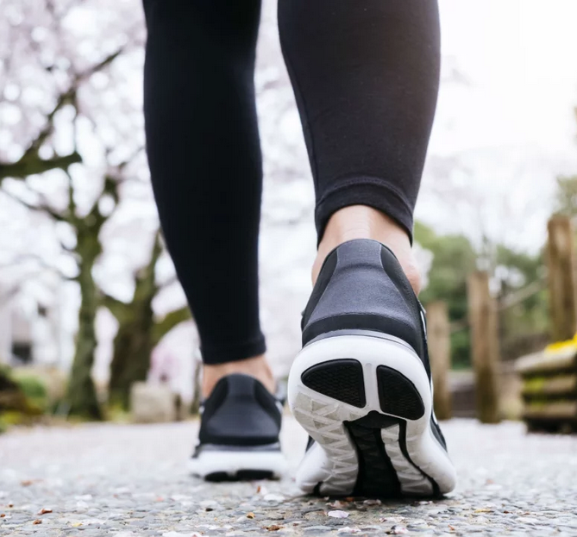

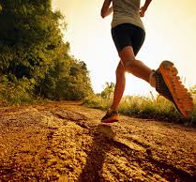
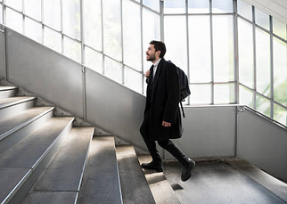
Inactivité physique
la non-atteinte des seuils d’activité physique recommandés par semaine:
150 minutes d’activité d’intensité modérée
75 minutes d’activité d’intensité élevée

Slide 8
Un problème de santé publique
70 % des femmes sont en deçà des niveaux d’activité recommandés contre 42 % pour les hommes.
Les adultes à faible niveau d’études et les moins de 45 ans sont les plus touchés.

Slide 9
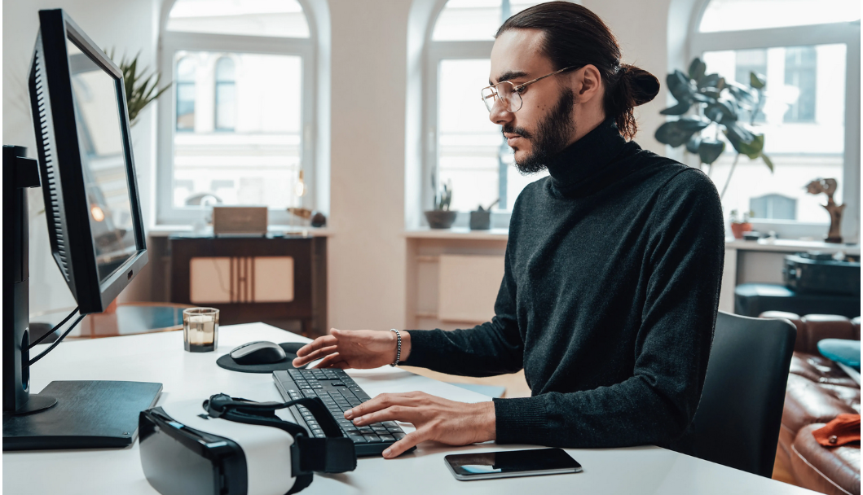

Sédentarité Vs Inactivité
Dépasser les seuils d’activité physique ne compense pas totalement la sédentarité
La posture assise prolongée (>1,5h) induit des effets délétères sur la santé

Slide 10
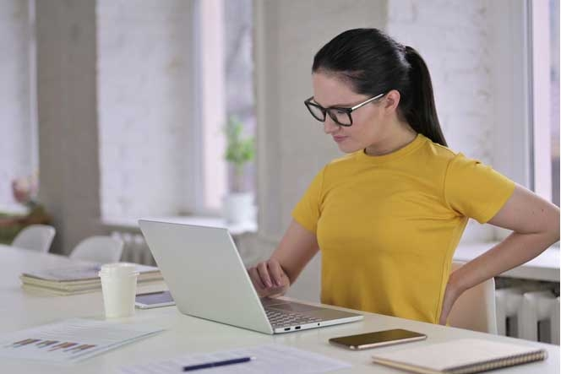
2- Enjeux
OMS: le manque d’activité physique est le 4ème plus important facteur de risque de décès dans le monde

Slide 11
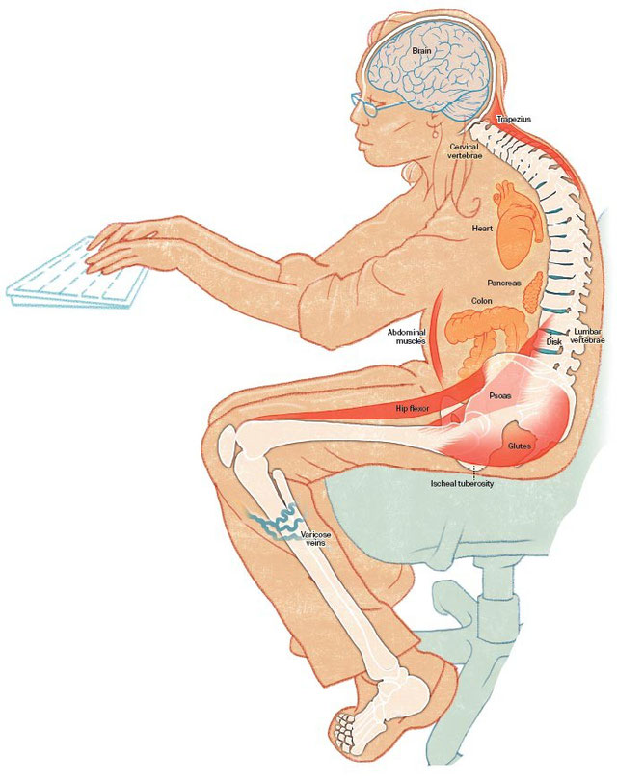
TMS
Tensions dans les trapèzes
Relâchement sangle abdominale
Tensions du psoas
Relâchement des muscles fessiers
© Washington Post

Slide 12
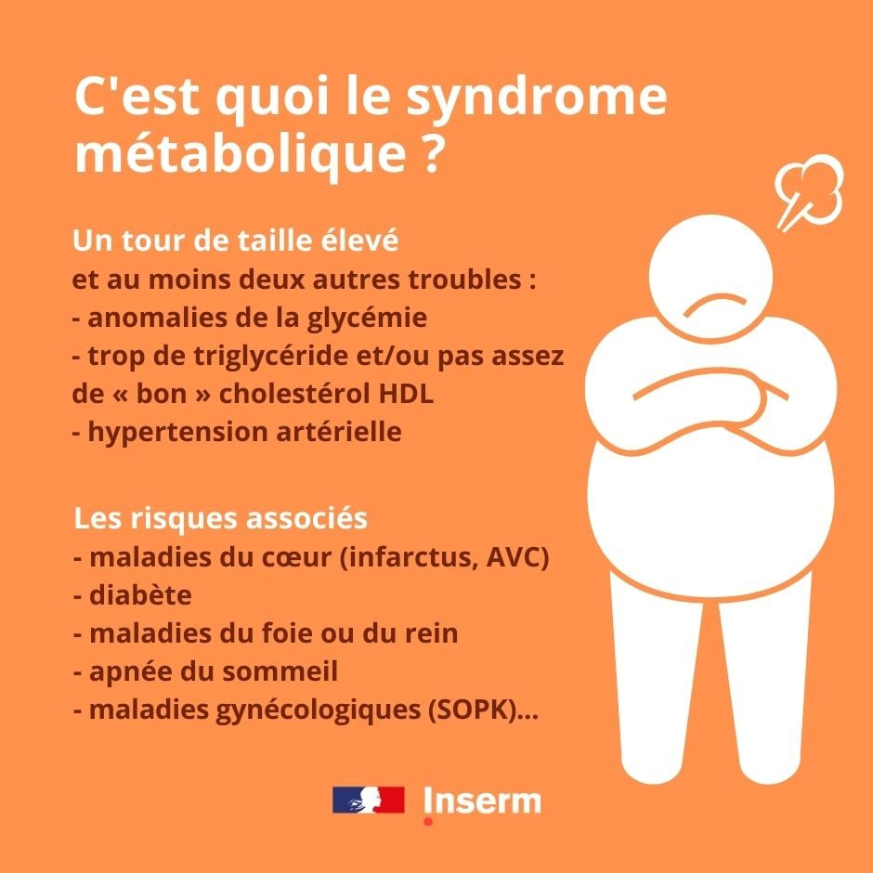
Dérèglements métaboliques
+1h/j→ risque DT2 de + 22%

Slide 13
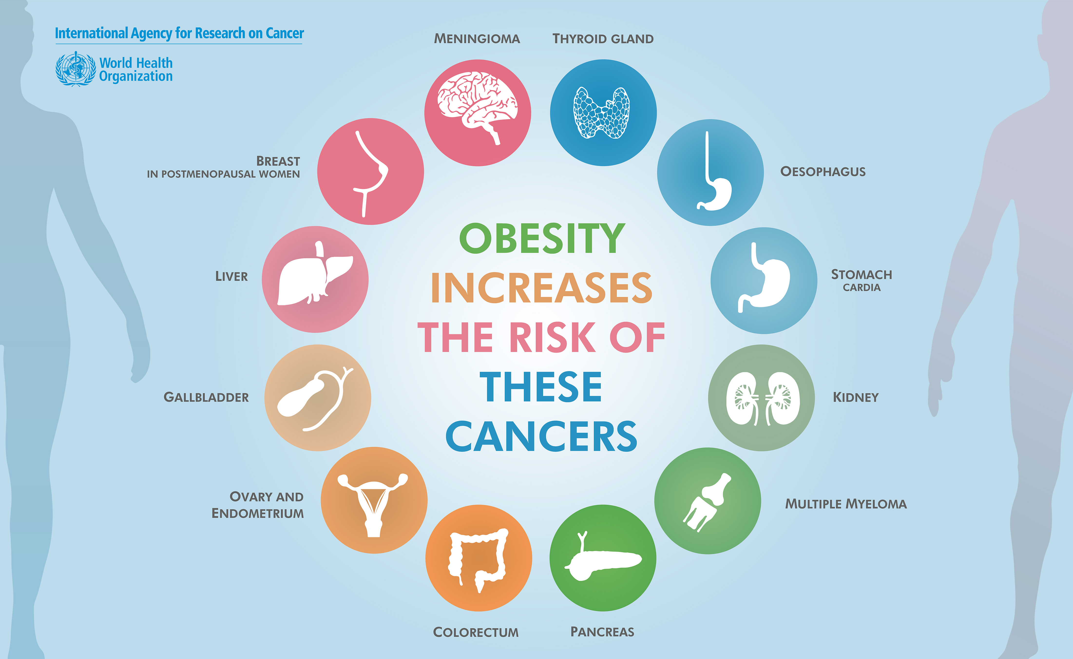
Accroissement risques cancers
L'inactivité physique et les comportements sédentaires favorisent le surpoids et l'obésité qui sont identifiés comme facteurs de risque de cancers, notamment du sein et du côlon
2h/jour → +8 % risques cancer colon+10% risques cancer endomètre

Slide 14
Impacts psychologiques
Inactivité
Troubles du sommeil,
Dépression
Anxiété
Activité
Sérotonine
Endorphines
Adrénaline
Dopamine

Slide 15
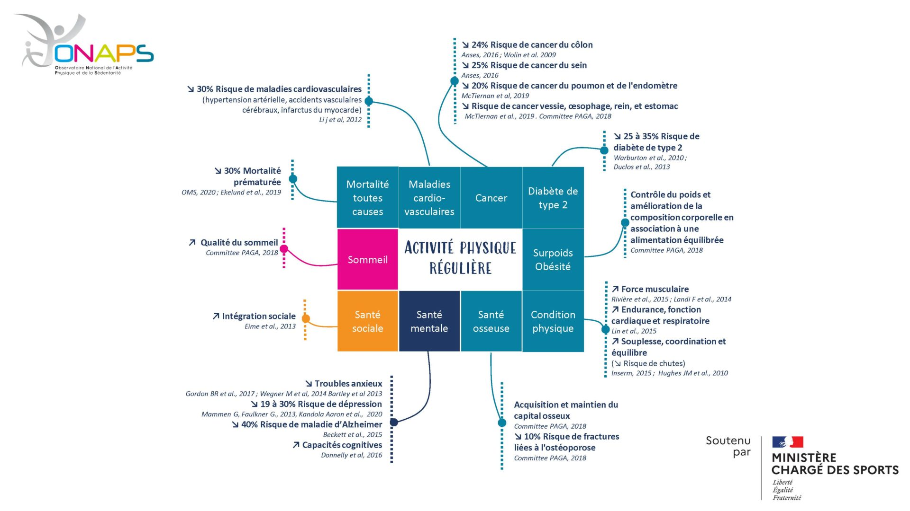
Un enjeu social et économique
L’inactivé physique tue autant que le tabagisme et est responsable de plus de 5 millions de décès dans le monde.
Le coût social de l’inactivité physique en France est estimé à 140 Mds € par an.

Slide 16

3- Cas particulier du télétravail

Slide 17



Télétravail: facteur aggravant?
Réduction des déplacements
Poste de travail inadapté
Isolement - difficultés de communication

Slide 18
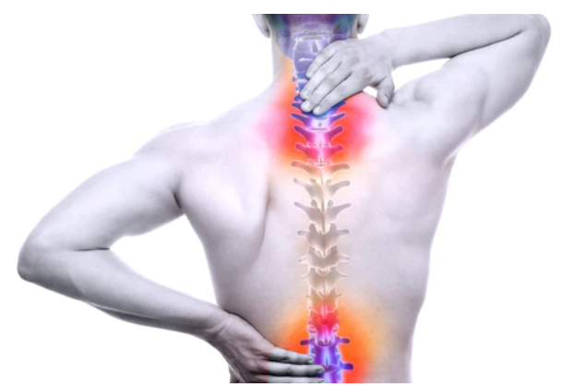

Retour d’expérience - Étude SPF
Lombalgie - cervicalgie
RPS
Télétravail temps plein: facteur aggravant

Slide 19
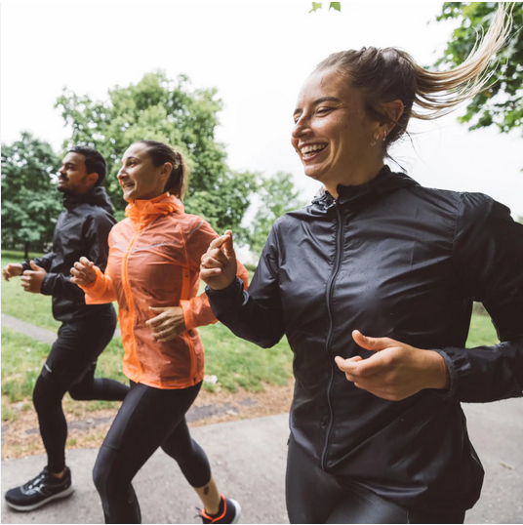


Télétravail: facteur de prévention?
Profiter du gain sur le temps de trajet
Meilleure équilibre vie privée / professionnelle
Marges de manœuvre
sur l’organisation personnelle

Slide 20
Télétravail: axes de prévention?
Charte de télétravail
Intégrer les enjeux de conditions de travail: sédentarité, TMS, RPS
Participation de l’entreprise à l’aménagement – accompagnement

Slide 21
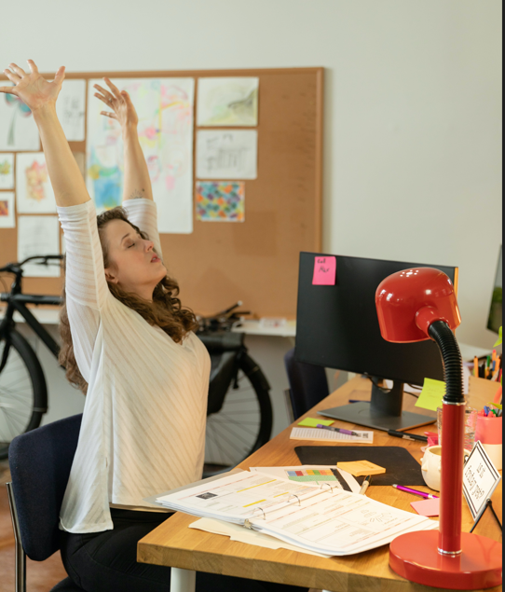
4- Prévention

Slide 22
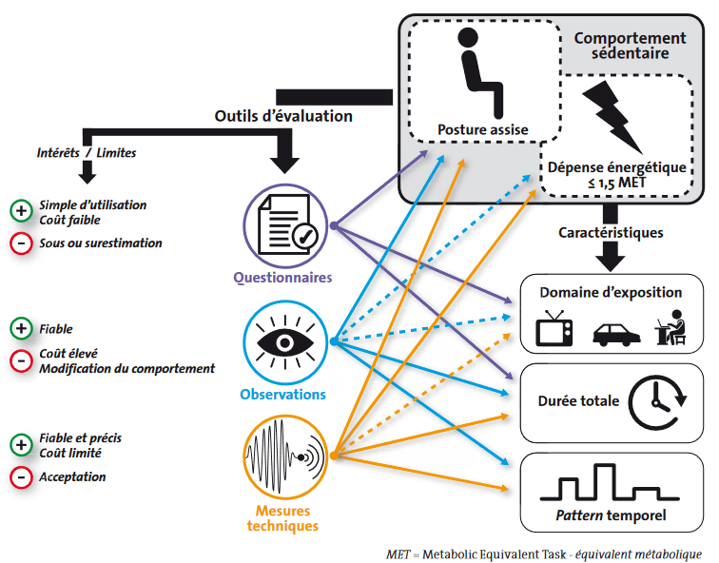
1- Évaluation des risques / Document Unique
INRS
TM 57

Slide 23
2- Communication / sensibilisation
Limiter les stations assises de plus 1h (idéalement moins de 30 minutes) et pas plus de 5 heures par jour en cumulé
Bouger régulièrement / « dynamiser » les activités
Réaliser régulièrement dans la semaine des activités physiques
Activités Vs sédentarité

Slide 24
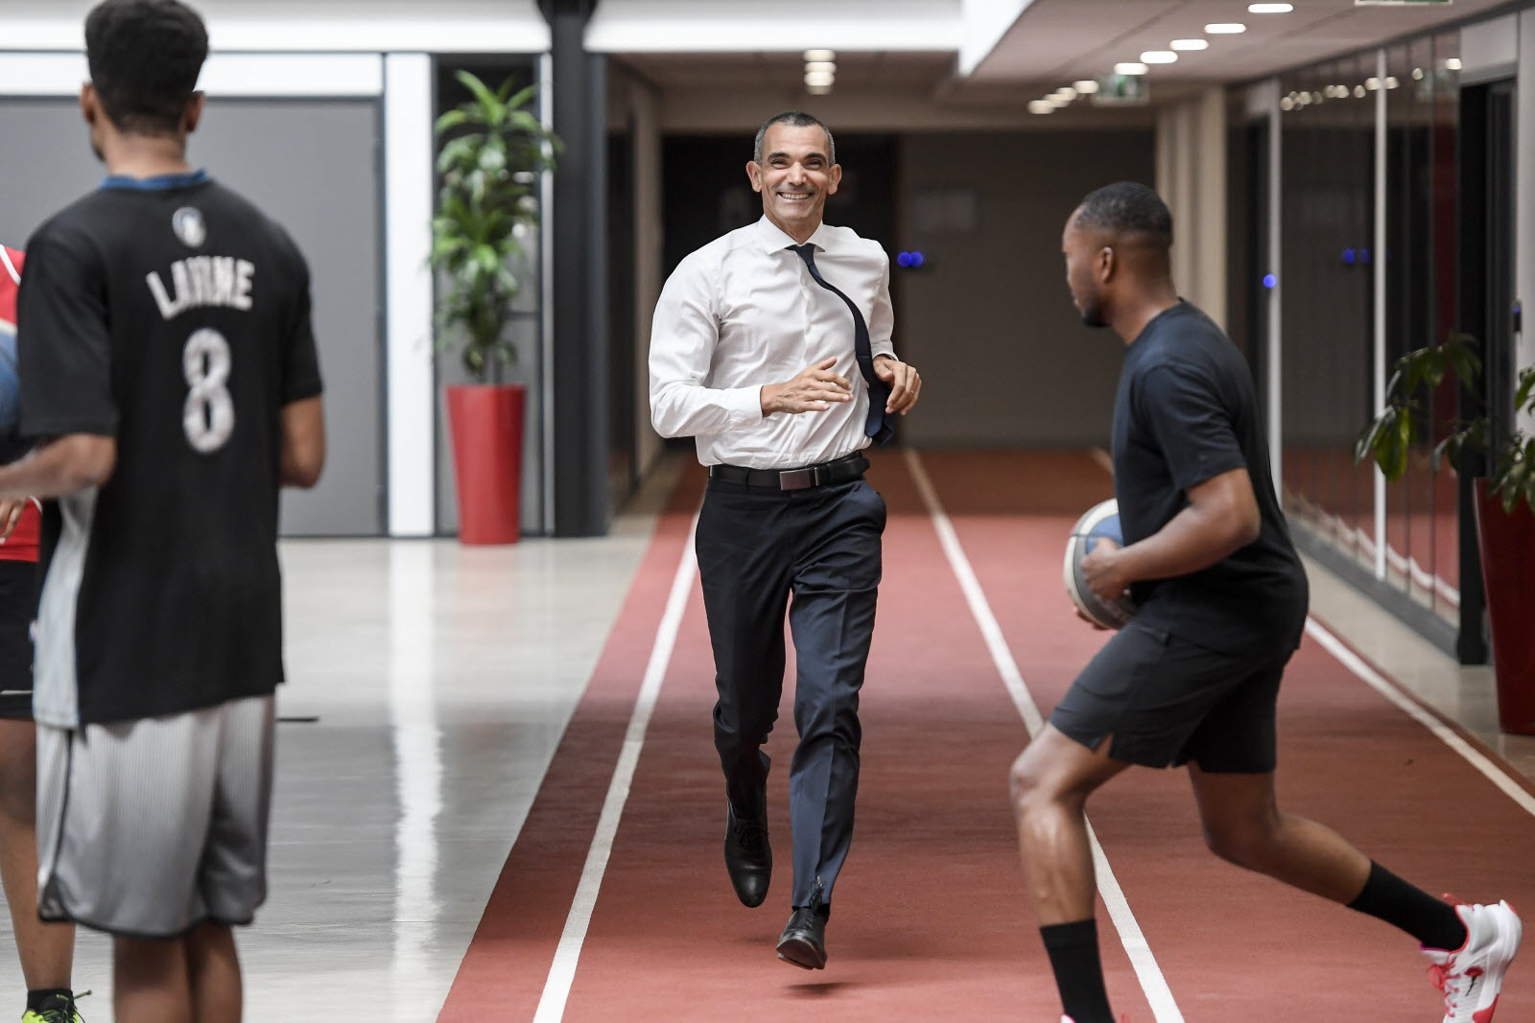
Incitations entreprises
Financement licence / abonnement
Cours collectifs en entreprise
Club sportifs d’entreprise
XEFI

Slide 25

5- A vous de jouer

Slide 26
Merci pour votre participation!

